Slide 1
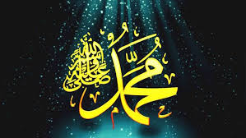
#দুর্গাপুর স্কুল এন্ড কলেজ,গুরুদাসপুর নাটোর এর পক্ষ থেকে সবাইকে জানাচ্ছি আন্তরিক সালাম ও মোবারকবাদ ..

Slide 3
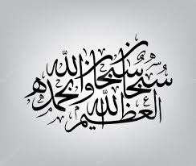
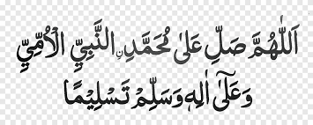

Slide 4
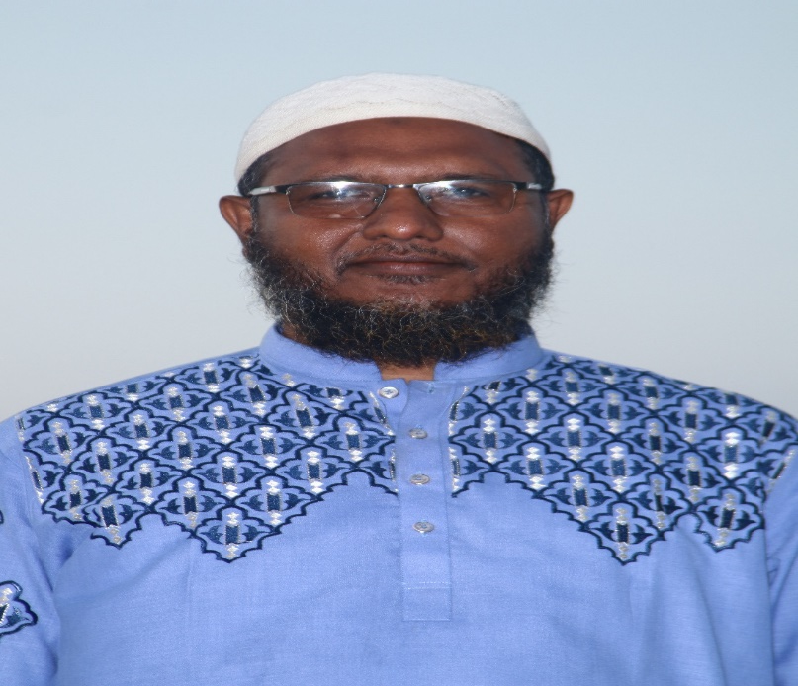
পরিচিতি
মোঃশফিকুল ইসলাম
সহকারি শিক্ষক
ইসলাম ও নৈতিক শিক্ষা
দুর্গাপুর স্কুল এন্ড কলেজ,গুরুদাসপুর নাটোর।
ইসলাম ও নৈতিক শিক্ষা,অষ্টম শ্রেণী,
অধ্যায়-০১,পাঠ-০১,

Slide 5
আজকের পাঠ-
এই পাঠ থেকে
শিক্ষার্থীরা যা জানতে পারবে তা হলো…
১। ইমান কাকে বলে?
২।ইমানের সাতটি বিষয় সম্পর্কে বিস্তারিত জানতে পারবে।
৩.ইমান আনার শুভ পরিণাম।

Slide 6
ইমান কাকে বলে?
শব্দের অর্থ বিশ্বাস । ইসলামের মূল বিষয়গুলোর প্রতি বিশ্বাসকেই ইমান বলা হয়। প্রকৃত অর্থে আল্লাহ তায়ালা, নবি-রাসুল, ফেরেশতা, আখিরাত, তাকদির ইত্যাদি বিষয় মনে-প্রাণে বিশ্বাস করা ও মেনে নেয়াইহলো ইমান। যে ব্যক্তি এসব বিষয়কে আন্তরিকভাবে বিশ্বাস করেন তিনি হলেন মুমিন। ইমানের তিনটি দিক রয়েছে। এগুলো হলো –
ক, অন্তরে বিশ্বাস করা,
খ, মুখে স্বীকার করা এবং
গ. তদনুসারে আমল করা।

Slide 7
অর্থাৎ ইসলামের যাবতীয় বিষয়ের প্রতি আন্তরিক বিশ্বাস, মৌখিক স্বীকৃতি ও তদনুযায়ী আমল করার নাম হলো ইমান। প্রকৃত মুমিন হওয়ার জন্য এ তিনটি বিষয় থাকা জরুরি। কেউ যদি শুধু অন্তরে বিশ্বাস করে, কিন্তু মুখে স্বীকার না করে তবে সে প্রকৃতপক্ষে ইমানদার বা মুমিন হিসেবে গণ্য হয় না। আবার মুখে স্বীকার করে অন্তরে বিশ্বাস না করলেও কোনো ব্যক্তি ইমানদার হতে পারে না। বস্তুত আন্তরিক বিশ্বাস, মৌখিক স্বীকৃতি ও তদনুযায়ী আমলের সমষ্টিই হলো প্রকৃত ইমান ।

Slide 8
ইমানের ৭টি বিষয়ের বিবরণ-
ইমানের সাতটি বিষয়ের বিবরণ ইমান বা বিশ্বাসের মৌলিক বিষয় মোট সাতটি। মুমিন হওয়ার জন্য এ সাতটি বিষয়ের প্রতি বিশ্বাস স্থাপন করতে হবে। আমরা পূর্বের শ্রেণিতে ইমানে মুফাস্সাল সম্পর্কে জেনেছি। তাতে ইমানের সাতটি বিষয়ের কথা উল্লেখ রয়েছে। এ পাঠে আমরা বিস্তারিতভাবে এ সাতটি বিষয় সম্পর্কে জানব।

Slide 9
আল্লাহর প্রতি পূর্ণ বিশ্বাস।
ইমানের সর্বপ্রথম ও সর্বপ্রধান বিষয় হলো আল্লাহ তায়ালার প্রতি বিশ্বাস। আল্লাহ তায়ালা এক ও অদ্বিতীয়। তিনি আমাদের রব, মালিক, সৃষ্টিকর্তা, রক্ষাকর্তা, সাহায্যকারী, জন্ম ও মৃত্যুর মালিক। তিনি সকল গুণের আধার। তিনি পবিত্র, ক্ষমাশীল, দয়াবান, পরম দয়াময়, সর্বশ্রোতা, সর্বজ্ঞ, প্রজ্ঞাবান, সর্বদ্রষ্টা ও সর্বশক্তিমান। তিনি কারো মুখাপেক্ষী নন, তিনি স্বয়ংসম্পূর্ণ ও সার্বভৌম ক্ষমতার অধিকারী। আল্লাহ তায়ালা অনন্ত অসীম। তিনি সবসময় ছিলেন, আছেন ও থাকবেন। তার সত্তা ও গুণাবলি অতুলনীয়। তিনি ঠিক তেমনই যেমনভাবে তিনি বিরাজমান। তার অসংখ্য সুন্দর নাম রয়েছে । তাঁর পিতা, পুত্র এবং স্ত্রী নেই। তিনিই একমাত্র সত্তা। তাঁর সমকক্ষ, সমতুল্য বা শরিক কেউ নেই। সমস্ত
প্রশংসা ও ইবাদত একমাত্র তাঁরই প্রাপ্য। আল্লাহ তায়ালাকে তাঁর সত্তা, গুণাবলি ও সকল ও ক্ষমতাসহ বিশ্বাস করাই হলো ইমানের সর্বপ্রধান বিষয় ।

Slide 10
২. ফেরেশতাগণের প্রতি বিশ্বাস
ফেরেশতাগণ নুরের তৈরি। আল্লাহ তায়ালা তাদের বিশেষ উদ্দেশ্যে সৃষ্টি করেছেন। তাঁরা সদাসর্বদা আল্লাহ তায়ালার জিকির ও তাসবিহ পাঠে রত। তারা আল্লাহ তায়ালার আদেশ অনুযায়ী বিভিন্ন কাজে নিয়োজিত।
ফেরেশতাগণ অদৃশ্য। তবে আল্লাহর আদেশে তারা বিভিন্ন আকৃতি ধারণ করতে পারেন। তাঁরা পুরুষ নন আবার নারীও নন। তাঁদের আহার-নিদ্রার প্রয়ােজন নেই। তাদের সংখ্যা অগণিত। একমাত্র আল্লাহ তায়ালা ব্যতীত কেউই তাদের প্রকৃত সংখ্যা জানে না। ফেরেশতাগণের মধ্যে ৪ জন হলেন প্রসিদ্ধ। তারা হলেন হযরত জিবরাইল (আ.), হযরত মিকাইল (আ.), হযরত আজরাইল (আ.) এবং হযরত ইসরাফিল (আ.)।

Slide 11
৩. আসমানি কিতাবের প্রতি বিশ্বাস।
মানবজাতির কল্যাণের জন্য আল্লাহ তায়ালা যুগে যুগে নবি-রাসুলগণের নিকট আসমানি কিতাব নাজিল করেছেন। এগুলো হলো আল্লাহ তায়ালার পবিত্র বাণীসমষ্টি। এসব কিতাবে আল্লাহ তায়ালা স্বীয় পরিচয় ও ক্ষমতার বর্ণনা প্রদান করেছেন। মানুষের জীবনযাপনের জন্য নানা আদেশ-নিষেধ প্রদান করেছেন। এ কিতাবগুলো আসমানি কিতাব নামে পরিচিত। আল্লাহ তায়ালা নবি-রাসুলগণের মাধ্যমে এসব কিতাব আমাদের নিকট পৌঁছিয়েছেন।
আসমানি কিতাব সর্বমোট একশত চার (১০৪) খানা । তন্মধ্যে ১০০ খানা ছোট। এগুলোকে বলা হয় সহিফা । আর বাকি ৪ খানা বড়। এগুলো হলো তাওরাত, যাবুর, ইনজিল ও কুরআন। আল কুরআন হলো সর্বশ্রেষ্ঠ ও সর্বশেষ আসমানি কিতাব। এতে জ্ঞান-বিজ্ঞানের সকল বিষয় সন্নিবেশিত রয়েছে। এটি মুসলমানদের ধর্মগ্রন্থ তথা পরিপূর্ণ জীবন বিধান।

Slide 12
৪, নবি-রাসুলগণের প্রতি বিশ্বাস
মানবজাতির হিদায়াতের জন্য আল্লাহ তায়ালা যুগে যুগে বহু নবি-রাসুল পাঠিয়েছেন। তারা মানুষকে আল্লাহর দিকে আহ্বান করতেন। তাঁরা সত্য-মিথ্যা, ন্যায়-অন্যায় শিক্ষা দিতেন। কোন পথে চললে মানুষ দুনিয়া ও আখিরাতে কল্যাণ লাভ করবে তা দেখিয়ে দিতেন। নবি-রাসুলগণ ছিলেন মানবজাতির মহান শিক্ষক। আল্লাহ তায়ালা তাদেরকে বিশেষভাবে মনোনীত করেছেন। তাঁরা ছিলেন নিস্পাপ। সৃষ্টিকুলের মধ্যে তাঁদের সম্মান ও মর্যাদা সর্বাধিক।
সর্বপ্রথম নবি ছিলেন হযরত আদম (আ.)। আর সর্বশেষ নবি ও রাসুল হলেন হযরত মুহাম্মদ (স.)। তিনি সাইয়্যেদুল মুরসালিন বা রাসুলগণের সর্দার। তিনি আমাদের নবি, ইসলামের নবি। আমরা তারই উম্মত

Slide 13
৫.আখিরাতের প্রতি বিশ্বাস।
আখিরাত হলো পরকাল । দুনিয়ার জীবনের পর মানুষের আরও একটি জীবন রয়েছে। এ জীবন ও স্থায়ী ও অনন্তকালব্যাপী। এটাই হলোপরকাল । আখিরাত বা পরকালের শুরু আছে কিন্তু শেষ নেই। ওঁ কিয়ামত, কবর, হাশর, মিযান, সিরাত, জান্নাত, জাহান্নাম ইত্যাদি আখিরাত জীবনের একেকটি স্তর।
.
.

Slide 14
আখিরাত হলো পরকাল । দুনিয়ার জীবনের পর মানুষের আরও একটি জীবন রয়েছে। এ জীবন ও স্থায়ী ও অনন্তকালব্যাপী। এটাই হলো পরকাল । আখিরাত বা পরকালের শুরু আছে কিন্তু শেষ নেই। ওঁ কিয়ামত, কবর, হাশর, মিযান, সিরাত, জান্নাত, জাহান্নাম ইত্যাদি আখিরাত জীবনের একেকটি স্তর।
.
.

Slide 15
৬. তাকদিরের প্রতি বিশ্বাস
তাকদির অর্থ ভাগ্য। তাকদির আল্লাহ তায়ালা থেকে নির্ধারিত। ভলো-মন্দ যা কিছু হয় সবই আল্লাহ তায়ালার হুকুমে হয়। সুতরাং দুনিয়াতে ভলো কিছু লাভ করলে আনন্দে আত্মহারা হওয়া যাবে না। বরং এটি আল্লাহরই দান। তাই আল্লাহ তায়ালার শুকুর কৃতজ্ঞতা প্রকাশ করতে হবে। অন্যদিকে বিপদে-আপদে বা কোনো ক্ষতির সম্মুখীন হলে হতাশ হওয়া যাবে না। এর জন্য অন্যায় ও দুর্নীতি করা যাবে না। বরং এটিও আল্লাহ তায়ালার তরফ থেকেই এসেছে। সুতরাং এ অবস্থায় সবর বা ধৈর্যধারণ করতে হবে। আল্লাহর নিকট সাহায্য চাইতে হবে । অতএব, আমরা তাকদিরে বিশ্বাস করব এবং সাধ্যমতো নেক কাজ করব।

Slide 16
৭. মৃত্যুর পর পুনরুত্থানের প্রতি বিশ্বাস
মৃত্যুর পর আমাদের পুনরায় জীবিত করা হবে। দুনিয়ার প্রথম মানব হযরত আদম (আ.) থেকে কিয়ামত পর্যন্ত যত মানুষ আসবে সকলকেই আল্লাহ তায়ালা জীবিত করবেন। একেই বলা হয় পুনরুত্থান। এ সময় সবাই হাশরের ময়দানে সমবেত হবে। আল্লাহ তায়ালা সেদিন প্রত্যেকের নিকট নিজ নিজ আমলের হিসাব চাইবেন। আমাদের সেদিন তাঁর নিকট জবাবদিহি করতে হবে। আল্লাহ তায়ালা সেখানে পাপ-পুণ্যের ওজন করবেন, হিসাব নেবেন। তিনিই হবেন একমাত্র বিচারক। অতঃপর ভালো কাজের পুরস্কার ও মন্দ কাজের জন্য শাস্তি দেওয়া হবে।

Slide 17
উল্লিখিত সাতটি বিষয়ের প্রতি বিশ্বাস করা অপরিহার্য। এগুলোর প্রতি আন্তরিক বিশ্বাস, মৌখিক স্বীকৃতি ও
তদনুযায়ী আমল করলে আমরা প্রকৃত মুমিন হতে পারব।

Slide 18
ইমান আনার শুভ পরিণাম
ইমান আল্লাহর একটি বড় নিয়ামত। ইমানের মাধ্যমে মানুষ দুনিয়া ও আখিরাতে কল্যাণ লাভ করতে পারে। মুমিন ব্যক্তি দুনিয়াতে শ্রদ্ধা, সম্মান, কল্যাণ ও সাফল্য লাভ করেন। সকলেই তাকে ভালবাসে।

Slide 19
আল্লাহ তায়ালা বলেন-
-:
:
ولله الوزول شوله ولأؤمني
অর্থ: “আর সম্মান তাকে তো কেবল আল্লাহ, তাঁর রাসুল এবং মুমিনদের জন্যই।” (সূরা আল-মুনাফিকুন, আয়াত

Slide 20
মুমিন ব্যক্তি আল্লাহ ও তাঁর রাসুলের প্রিয়পাত্র। আল্লাহ তায়ালা মুমিনদের ভালোবাসেন।
আখিরাতে তিনি মুমিনদের চিরশান্তির জান্নাত দান করবেন। মুমিনগণ সেখানে চিরকাল থাকবেন। জান্নাতের সকল নিয়ামত ভোগ করবেন। আল্লাহ তায়ালা বলেন
.
য়;
.

Slide 21
: “নিশ্চয়ই যারা ইমান আনে ও সৎকর্ম করে তাদের আপ্যায়নের জন্য রয়েছে ফিরদাউস জান্নাত। সেখানে তারা চিরকাল থাকবে।” (সূরা আল-কাহফ, আয়াত ১০৭-১০৮)

Slide 22
আমরা ইমানের প্রতিটি বিষয় সম্পর্কে ভালােভাবে পড়ব। এ সম্পর্কে জানব এবং দৃঢ়ভাবে বিশ্বাস করব। অতঃপর এগুলোর অনুসরণ করে নিজ জীবন গড়ে তুলব। আমরা সবসময় নেক কাজ করব। কখনো অন্যায় ও অত্যাচার করব না। এভাবে আমরা দুনিয়া ও আখিরাতে শান্তি ও সফলতা লাভ করতে সক্ষম হব।

Slide 23
কাজ : শিক্ষার্থীরা।
ক. ইমানের সাতটি বিষয় লিখে একটি পোস্টার তৈরি করে শ্রেণিকক্ষে উপস্থাপন করবে।
খ. ইমানের সাতটি বিষয়ের বিবরণ বাড়ি থেকে খাতায় লিখে এনে শিক্ষককে দেখাবে।
গ. দলে বিভক্ত হয়ে ইমান আনার কী কী শুভ পরিণাম রয়েছে তার একটি তালিকা তৈরি করে
শ্রেণিতে উপস্থাপন করবে।

